Slide 1
ウェブ小説のメタデータに基づく 連載放棄（エタり）の予測
電気通信大学 Ⅰ類 メディア情報学プログラム
久野研究室
2210306 佐藤玲瑠
Notes:
「ウェブ小説のメタデータに基づく連載放棄（エタり）の予測」と題しまして発表を行います。
佐藤玲瑠です、よろしくお願いします。

Slide 2
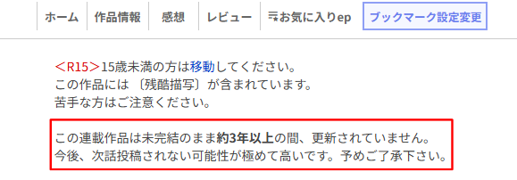
研究背景と課題
ウェブ小説投稿サイト 誰でも簡単に小説を投稿できる 普及に伴う膨大な作品データ
作品がしばしばエタる*1 未完結のまま作品が連載中断 作者の執筆継続における課題 読者側の失望感
*1 eternal=永遠 が由来とされる
図1. 小説作品ページに出る警告文
Notes:
現在、誰でも手軽に作品を発表できる『ウェブ小説投稿サイト』が急速に普及しており、膨大な数の小説が日々生み出されています。
しかし、その裏で深刻な課題となっているのが、作品が未完結のまま放棄されてしまう、通称『エタり』という現象です。
画像は小説投稿サイト「小説家になろう」で実際に長期間更新が途絶えた作品に表示される警告文です。
このように連載が途中で止まってしまうことは、続きを楽しみにしている読者に強い失望感を与えるだけでなく、作者にとっても『執筆を継続できない』という、創作活動における大きな障壁となっています。

Slide 3
関連研究
清水ら[1]の研究（ランキング予測） 読者のブックマーク行動を「集合知」と捉え、 読者と作品のネットワーク構造（二部グラフ）を分析。 多くの良作を知る「目利き」読者を特定することで、 将来のヒット作を早期に予測する手法を提案。 →「成功（ヒット）」の予測
堺ら[2]の研究（トレンド分析） あらすじに含まれる単語を分析し、 類似語を統合して年次ごとの流行語を抽出。 「転移」「異世界」といったキーワードの爆発的な増加を可視化し、 ジャンルのテンプレート化を定量的に示した。 →「マクロな傾向（流行）」の分析
[1] 集合知に基づくオンライン小説のランキング手法の提案と評価 (2013)
[2]オンライン小説の流行語抽出 (2020)
Notes:
本研究の関連研究について説明します。
清水らは、読者のブックマーク行動を『集合知』として捉え、読者と作品のネットワーク構造を分析し、将来のヒット作品を早期に発見する手法を提案しました。
堺らの研究では、あらすじに含まれる単語を分析し、『異世界』や『転移』といったキーワードの増加を可視化することで、ジャンルの定型化を定量的に示しました。
これらはヒット予測やマクロな傾向分析に留まっており、個々の作品が『連載放棄されるリスク』に焦点を当てた研究は十分になされていません。

Slide 4
目的
目的1：「エタり」予測モデルの構築
数値データによる予測モデルの構築
あらすじテキストを用いた予測モデルの構築
目的2：「エタり」を識別する要因の解明
あらすじを用いた予測モデルについて、 LIMEによる判断の根拠の可視化を行う。
Notes:
そこで本研究では、『エタり』予測モデルの構築とエタり要因の解明を目指しました。
予測モデルの構築として『数値データ』を用いたモデルと、あらすじを用いたモデルの2パターンのアプローチを行い、性能の検証を行いました。
エタり要因の解明については、あらすじを用いたモデルに対してLIMEという手法を適用することでモデルの根拠を可視化し、要因を分析しました。

Slide 5
研究対象
対象サイト：小説家になろう
日本最大級の小説投稿サイト（掲載数100万作品以上）
公式APIを用いて全作品のメタデータを取得
「エタり」の定義
エタり：「連載中」設定かつ最終更新から1年以上経過
完結：設定が「完結済み」
除外：1年以内に更新されている作品、短編作品。
数値データ + あらすじデータ
Notes:
本研究は日本最大級の小説投稿サイト『小説家になろう』の作品を対象とし、取得可能な全作品データを取得しました。
ここで本研究における教師データとしての『エタり』を、作品設定が『連載中』となっているにもかかわらず、最終更新日から1年以上が経過している作品と定義しました。
なお、現在連載が続いている作品や、短編作品は今回の分析から除外しています。

Slide 6
データセット
恋愛 異世界、現実世界
ファンタジー ハイファンタジー、ローファンタジー
文芸 純文学、歴史、推理、ホラー、アクション、コメディー
SF VRゲーム、宇宙、空想科学、パニック
その他 童話、詩、エッセイ、リプレイ、その他
※ノンジャンル：ジャンル区分改正に伴い更新されなかった作品
Notes:
小説家になろうには5つの大ジャンルがあり、それぞれの区分に小ジャンルが存在します。
本研究では小説作品を小ジャンルで区切って分析を行いました。
なお、ノンジャンルは2016年に行われた小説家になろうのジャンル区分変更に伴い、ジャンルの登録が更新されなかった作品となっています。

Slide 7
分析手法
分析1：数値データ
特徴量：話数や評価ポイント、更新頻度などの数値データ
モデル： 決定木3種（XGBoost等）、線形ロジスティック回帰、その他3種
解釈：特徴量重要度による要因分析
分析2：テキストデータ（あらすじ）
TF-IDF + ロジスティック回帰
SentencePiece + 双方向LSTM
BERT
解釈：LIMEによる重要語の可視化
Notes:
分析手法は大きく2つです。
分析1では複数のモデルを用いて数値データの内「どの特徴量が完結に影響するか」を分析しました。
分析2ではあらすじの分析を行い、従来手法である「TF-IDFとロジスティック回帰」、系列データに強い「双方向LSTM」、高度な事前学習モデルである「BERT」の3つのモデル構造を比較しました。
また、LIMEを用いて判断根拠となる単語の可視化を行いました。

Slide 8
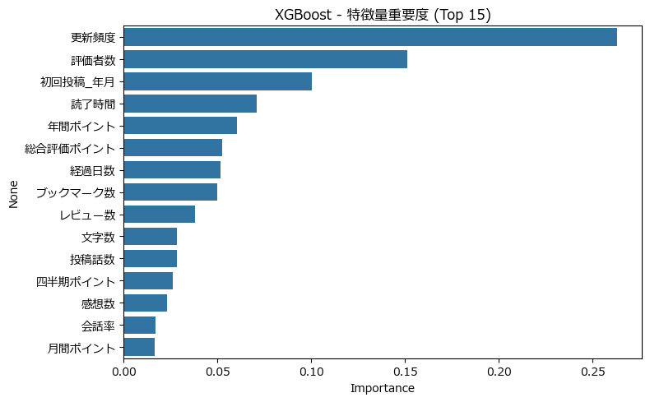
結果 分析1 : 数値データの予測性能
全作品対象ではXGBoostとLightGBMが優位
人気度より更新頻度の方が重要度は高い
表. 各モデルの性能評価
モデル | 正解率 | 適合率 | 再現率 | F1値
XGBoost | 0.783 | 0.789 | 0.775 | 0.782
LightGBM | 0.782 | 0.788 | 0.773 | 0.780
RandomForest | 0.764 | 0.770 | 0.755 | 0.762
MLP | 0.754 | 0.749 | 0.765 | 0.756
SVM | 0.700 | 0.673 | 0.778 | 0.722
LogisticRegression | 0.658 | 0.625 | 0.787 | 0.697
図. 特徴量重要度 - XGBoost
Notes:
数値データにおいて各モデルの性能を比較した結果、決定木ベースの手法であるXGBoostが、最も高い性能を示しました。
グラフはXGBoostにおける特徴量重要度を示したもので、更新頻度の寄与度が高く、次いで評価者数や評価ポイントなどが続いています。
このことから、エタらずに完結できるかどうかは、作品の人気のみならず、定期的に更新する習慣があるかどうかが極めて重要な要因であることが数値的に示されました。

Slide 9
結果 分析1：ジャンル毎の予測性能
異世界（恋愛）ジャンルのモデル性能が極めて高い
一部性能の悪化
表. 各ジャンルの性能評価
ジャンル | 最高性能モデル | 正解率 | 適合率 | 再現率 | F1値
全作品 (All) | XGBoost | 0.783 | 0.789 | 0.775 | 0.782
異世界（恋愛） | XGBoost | 0.875 | 0.880 | 0.868 | 0.874
童話 | MLP (NeuralNet) | 0.789 | 0.792 | 0.791 | 0.789
純文学 | XGBoost | 0.783 | 0.773 | 0.801 | 0.787
ホラー | LightGBM | 0.783 | 0.775 | 0.798 | 0.786
現実世界（恋愛） | LightGBM | 0.784 | 0.790 | 0.773 | 0.781
ノンジャンル | LightGBM | 0.775 | 0.793 | 0.745 | 0.768
ヒューマンドラマ | XGBoost | 0.766 | 0.773 | 0.755 | 0.763
コメディー | XGBoost | 0.737 | 0.745 | 0.722 | 0.733
Notes:
ジャンルごとの予測性能には差が見られました。
全作品に対し、 特に「異世界（恋愛）」が極めて高い性能が出ました。これは、型が決まっている人気ジャンルほど、更新パターンなどの特徴が捉えやすいためと推察されます。
全体を通して、XGBoostやLightGBMといった決定木モデルが高い性能を示しており、執筆環境がエタるかどうかを予測する上で重要であることが示唆されました。

Slide 10
結果2：TF-IDF
全データ：分析1（数値分類）と比較するとやや劣る
全体的な傾向として再現率優位
表. 各ジャンルの評価
ジャンル | 正解率 | 適合率 | 再現率 | F1値
全作品 (All) | 0.708 | 0.726 | 0.669 | 0.697
異世界（恋愛） | 0.769 | 0.772 | 0.766 | 0.769
現実世界（恋愛） | 0.767 | 0.785 | 0.735 | 0.759
ヒューマンドラマ | 0.757 | 0.765 | 0.743 | 0.754
童話 | 0.766 | 0.808 | 0.697 | 0.749
純文学 | 0.703 | 0.710 | 0.687 | 0.699
ノンジャンル | 0.677 | 0.678 | 0.673 | 0.676
Notes:
TF-IDFによる予測分類結果では、全作品の性能は数値データのみを用いたモデルの性能には及ばないものの、あらすじ単体の情報でも一定の性能を示しました。
ジャンル別に見ると、「異世界（恋愛）」や「現実世界（恋愛）」では比較的高い性能が出ていますが、「ノンジャンル」では大きく数値を落としています。
全体的な傾向として、適合率が再現率を上回っていることが確認でき、「完結」に直結する特定のキーワードは判定できるものの、文脈で表現されている場合は取りこぼしが多いと推察されます。

Slide 11
結果 分析2：双方向LSTM
TF-IDFとほぼ同等だが、一部性能の悪化
表. 各ジャンルの性能
ジャンル | 正解率 | 適合率 | 再現率 | F1値
全作品(All) | 0.706 | 0.718 | 0.679 | 0.698
異世界（恋愛） | 0.723 | 0.697 | 0.787 | 0.739
童話 | 0.667 | 0.664 | 0.678 | 0.671
ヒューマンドラマ | 0.680 | 0.693 | 0.647 | 0.669
現実世界（恋愛） | 0.670 | 0.712 | 0.573 | 0.635
コメディー | 0.626 | 0.639 | 0.579 | 0.607
ホラー | 0.640 | 0.669 | 0.551 | 0.605
ノンジャンル | 0.637 | 0.673 | 0.531 | 0.594
純文学 | 0.598 | 0.610 | 0.543 | 0.575
Notes:
単語の並び順を考慮できる双方向LSTMでは全作品の性能がTF-IDFとほぼ同等の結果となり、あらすじの文脈情報を加えるだけでは、予測能力の大幅な向上は望めないことが示唆されました。
ジャンルごとの内訳を見ると、TF-IDFではF1値0.769であった「現実世界（恋愛）」が、LSTMでは0.635まで低下するなど一部で性能の悪化が見られました。
今回のデータセットにおいては、文脈を追うよりTF-IDFのように「特定の単語があるかないか」という単純な情報を捉える方が、効率的に分類できた可能性が示されました。

Slide 12
結果 分析2：BERT
3手法の中では最も高い性能
再現率優位
表. 各ジャンルの性能
ジャンル | 正解率 | 適合率 | 再現率 | F1値
全作品 (All) | 0.717 | 0.682 | 0.812 | 0.742
異世界（恋愛） | 0.743 | 0.699 | 0.855 | 0.769
童話 | 0.728 | 0.680 | 0.860 | 0.759
ホラー | 0.724 | 0.706 | 0.769 | 0.736
コメディー | 0.715 | 0.688 | 0.787 | 0.734
ヒューマンドラマ | 0.683 | 0.641 | 0.831 | 0.724
現実世界（恋愛） | 0.687 | 0.657 | 0.779 | 0.713
純文学 | 0.685 | 0.669 | 0.730 | 0.698
ノンジャンル | 0.637 | 0.608 | 0.773 | 0.681
Notes:
事前学習済みモデルであるBERTの全作品の性能は3つのテキストモデルの中で最も高い性能を示しました。
数値データとの差も0.04ポイントまで縮めており、テキスト情報も十分に有用であることが示されました。
再現率が全体で0.812、異世界恋愛では0.855と非常に高い値を記録しし、TF-IDFとは逆の傾向となりました。
BERTは文脈を深く理解できるため、特定のキーワードがないあらすじであっても「完結しそうな雰囲気」や「ニュアンス」を漏らさず拾い上げることができ、「完結作品を見逃さない」という点においてはBERTが優れている部分があると言えます。

Slide 13
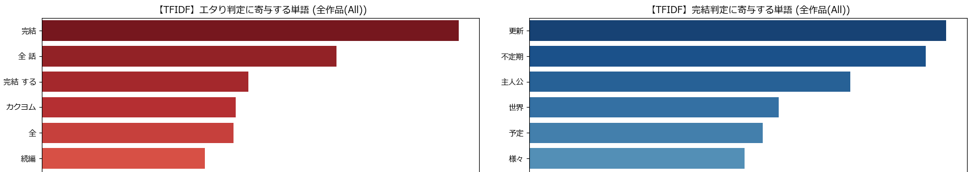
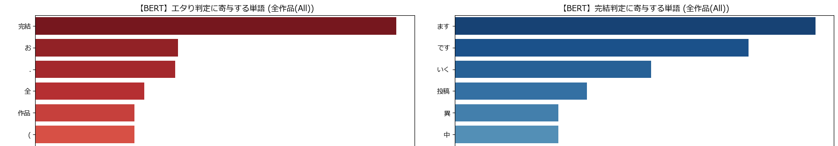
結果 分析2 : モデルによる着目点の違い
エタりに寄与する単語
完結に寄与する単語
TFIDF
「完結」
がTop
BERT
丁寧な文体
図. TF-IDFモデルとBERTモデルの比較
Notes:
LIMEを用いたモデルの根拠の可視化です。
TF-IDFのエタり判定に最も寄与している単語は、『完結』や『全話』であり、これは一見矛盾しているように見えますが、あらすじ内で『第一部完結』などと書きつつ、システム設定は『連載中』のまま放置され実質エタっている作品をモデルが検知しているためと考えられます。
また、『カクヨム』などの外部サイト名も挙がっており、複数サイトでマルチポストをしている作者は更新が止まりやすい傾向も確認できました。
一方BERTの完結判定の上位には『です』や『ます』といった単語が並び、単語の意味だけでなく、文体の特徴を強く捉えていることが示唆されました。

Slide 14
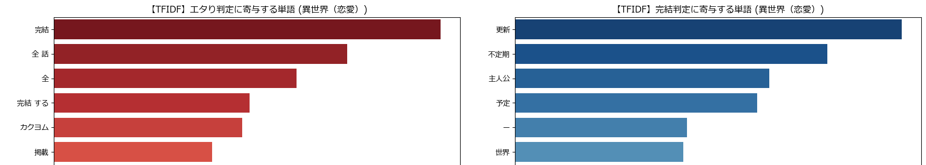
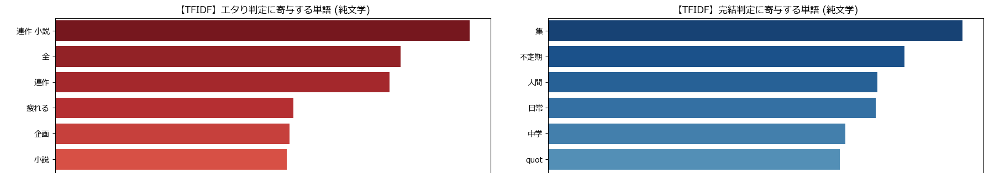
結果 分析2 :ジャンル特有のエタり要因
「カクヨム」「掲載」
エタりに寄与する単語
完結に寄与する単語
異世界（恋愛）
純文学
図. 異世界（恋愛）と純文学の比較
「連作」
「企画」
Notes:
ジャンル別重要語分析です。
異世界（恋愛）では、「カクヨム」や「掲載」といったマルチポストを示す明確な指標が示されました。
一方で、純文学で特徴的なのは「企画」や「連作」という単語あり、特定の「企画」イベントに合わせて執筆されたり、話数の少ない実質的な短編として書かれたりするケースが多いと考えられます。
そのためイベントの終了や短編の区切りで執筆が自然と止まってしまい、明確な「完結」宣言がなされないまま放置されやすい傾向があると考えられます。
先ほどのBERTモデルにおいて純文学の性能が伸び悩んだ理由は、こうした「単発的な執筆スタイル」に起因する、予測の難しさがあるためだと推察されます。

Slide 15
結論と今後の展望
結論
数値データの優位性
更新頻度等のメタデータが予測に 最も強く寄与 (F1: 0.78)
あらすじ情報の特性
3手法の結果は拮抗しており、 テキスト単体での予測はやや困難
(F1: ~0.74)
定性的なエタり要因の発見
LIMEにより「企画参加」や 「執筆疲れ」などの背景を可視化
今後の展望
マルチモーダルモデルの構築
数値とあらすじを統合した 単一モデルでの予測
誤分類の抑制
エタる作品を正しく判定する モデル性能の向上
リアルタイム執筆支援
執筆中にリスクを提示し、 設定確認を促す
Notes:
結論として「数値データの優位性」が確認されました。
あらすじを用いたテキスト分析は、3手法とも結果が拮抗しており、テキスト単体では数値モデルの性能には及びませんでした。
ただし、LIMEによる分析で、短編の積み重ねや企画参加といった、数値には表れない定性的なエタり要因を発見できました。
今後の展望として数値とあらすじを統合した「マルチモーダルモデルの構築」を行い、さらなる「誤分類の抑制」を目指します。
予測性能の向上に伴って、執筆者への支援のみならず読者にとっても「エタる可能性が高い作品」を見分けやすくなるため、安心して作品を読める環境づくりに貢献できると考えています。以上で発表を終わります。

Slide 16
参考文献
[1] 清水一憲, 他 "集合知に基づくオンライン小説のランキング手法の提案と評価," 情報処理学会研究報告, 2013.
[2] 堺雄之介, 他 "オンライン小説の流行語抽出," 情報処理学会第82回全国大会講演論文集, 2020.
[3] J. Devlin, et al. "BERT: Pre-training of Deep Bidirectional Transformers for Language Understanding," Proc. of NAACL-HLT, 2019.
[4] G. Ke, et al. "LightGBM: A Highly Efficient Gradient Boosting Decision Tree," Proc. of NIPS, 2017.
Notes:
想定される質疑応答（Q&A）対策
発表後の2分間で聞かれそうな質問とその回答例です。
Q1. なぜBERTがそこまで高性能（90%）になったのですか？
A. BERTは単語単体ではなく文脈を双方向から理解できるためです。特にLIMEの結果からも分かる通り、丁寧語の使用など「文体」に含まれる作者の几帳面さや、微妙なニュアンスを捉えられたことが、TF-IDFなどとの決定的な差になったと考えています。
Q2. 「完結」という単語がエタりに寄与するのはデータがおかしいのでは？
A. 定義上、システム設定が「連載中」であればエタりとみなすため、データ自体は仕様通りです。むしろ、「あらすじで完結と言っているのに設定を変えていない」というヒューマンエラーをモデルが正しく「エタり（放置）」の特徴として見つけ出した点が、この分析の興味深い成果だと考えています。
Q3. 実用化するとき、性能78%(数値)と90%(BERT)どちらを使いますか？
A. 理想は両方を組み合わせたマルチモーダルモデルです。ただ、投稿初期段階（データが少ない状態）ではあらすじ等のテキスト情報が有用で、連載が長期化してくると更新頻度などの数値情報が効いてくると予想されるため、フェーズによって重み付けを変えるのが適切だと考えています。
Q4. どのような支援システムを想定していますか？
A. 執筆画面において、更新間隔が空きすぎたり、あらすじにネガティブな兆候が出た際にアラートを出す機能を想定しています。また、単に警告するだけでなく、生成AIを用いて「次の展開のアイデア」を提示することで、モチベーション低下を防ぐ仕組みを作りたいです。
資料作成のアドバイス
図表を大きく: スライド7、8、9のグラフやLIMEの画像は、文字を読ませるのではなく「色（青と赤）の傾向」をパッと見せるように大きく配置してください。
文字は少なく: スライドに書いてあることをそのまま読むのはNGです。スライドは箇条書きにし、詳細は口頭で補足しましょう。

